Slide 1
API MANAGEMENT
Laura Guillén Casal
Francisco Miguel Sáez Bravo
Jesús Gail Bohórquez
Sergio Llanos García
Jorge Pérez Campos

Slide 2
PLANIFICACIÓN
1

Slide 3
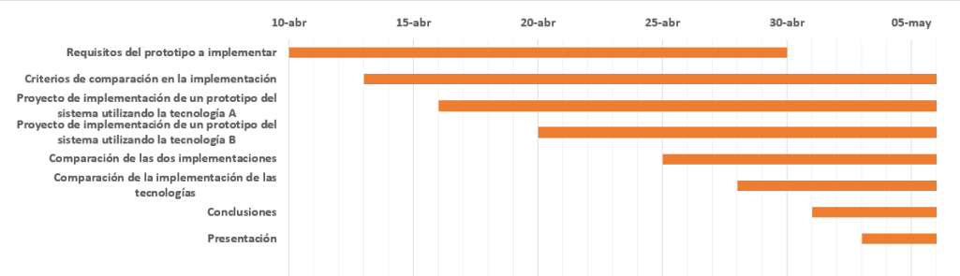
Gráficos
Gantt

Slide 4
INTRODUCCIÓN
2

Slide 5


INTRODUCCIÓN
6
Únicamente versiones de prueba
Funcionalidades limitadas
Uso de la nube
Prototipos adaptados a las funcionalidades accesibles (No monetización)

Slide 6
REQUISITOS FUNCIONALES Y NO FUNCIONALES
3

Slide 7
REQUISITOS FUNCIONALES
REQUISITOS | DESCRIPCIÓN
RF01- Creación/Publicación de una API | Capacidad de crear una API y realizar su posterior implementación
RF02- Suscripción a un API | Posibilidad de suscribirse a una API, pudiendo invocarla posteriormente
RF03- Políticas de seguridad | Introducción de métodos de autenticación
RF04- Edición de la API | Capacidad de modificar y adaptar el código y diseño de la API que hayas creado anteriormente
RF05- Control de acceso | Métodos de gestión de acceso concurrente a las APIs
RF06- API Store | Portal donde se alojan las APIs y se presentan al usuario para su futura suscripción
RF07- Servidor Proxy | Creación de un servidor encargado de recibir las peticiones y procesarlas
6

Slide 8
REQUISITOS NO FUNCIONALES
6
REQUISITOS | DESCRIPCIÓN
R01- Portal de desarrolladores | Apartado de comunicación entre los desarrolladores y miembros de la comunidad
R02- Soporte de la compañía | Existencia de un servicio permanente de ayuda a los usuarios por parte de la compañía
R03- Documentación | Información suministrada por la compañía para el uso de la plataforma
R04- Personalización | Capacidad de customizar tu API
R05- Testeabilidad | Posibilidad de probar el código y funcionalidad de la API

Slide 9
CRITERIOS DE COMPARACIÓN
4

Slide 10

CRITERIOS DE COMPARACIÓN
Criterio 1: Dificultad del proceso de creación y publicación (Numérico 1-5)
Criterio 2: Horas empleadas en la construcción del prototipo (Numérico horas)
Criterio 3: Recursos necesarios (Texto libre)
Criterio 4: Configuración del servidor Proxy (Numérico 1-5)
Criterio 5: Grado de personalización (Numérico 1-5)
Criterio 6: Calidad del soporte (Numérico 1-5)
6

Slide 11
CRITERIOS DE COMPARACIÓN
6
Criterio 7: Calidad de la documentación (Numérico 1-5)
Criterio 8: Facilidad de uso (Numérico 1-5)
Criterio 9: Implementación de seguridad y control de concurrencia (Numérico 1-5)
Criterio 10: Profundidad del análisis (Numérico 1-5)
Criterio 11: Capacidad de prueba (Booleano Sí/No)

Slide 12
PROTOTIPO APIGEE
4

Slide 13
DOCUMENTACIÓN DISEÑO
Diseño del prototipo en base a requisitos funcionales y funcionalidades disponibles en versión de prueba
Creación y publicación de APIs
Suscripción a API
Políticas de seguridad/Control Acceso
Creación servidor Proxy
Edición de contenidos creados
6

Slide 14
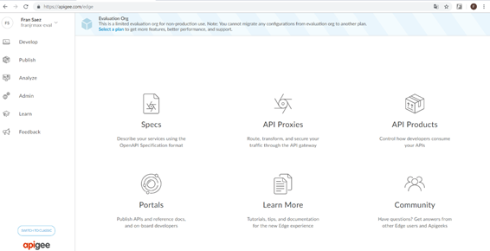
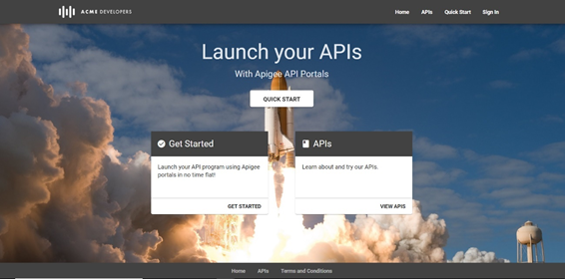
DOCUMENTACIÓN DISEÑO
Interfaz proporcionada por la propia plataforma
Interfaz de usuario
Portal de publicación
6

Slide 15
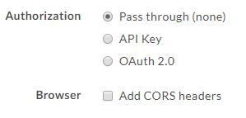
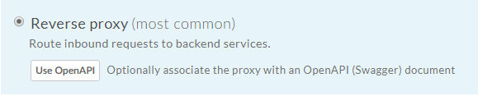
DOCUMENTACIÓN DE CONSTRUCCIÓN
6
Creación de servidor Proxy
Selección de tipo de servidor (Reverse Proxy)
Vinculación URL API de prueba
Selección protocolo de seguridad
Despliegue en modo testeo

Slide 16
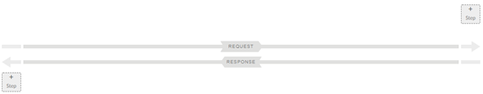
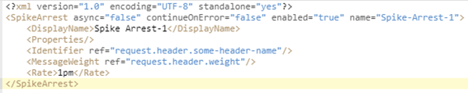
DOCUMENTACIÓN DE CONSTRUCCIÓN
6
Política de control de acceso
Situarse en la pestaña Develop
Seleccionar un PreFlow en la pestaña Endpoints
Añadir un Gestor de Tráfico
Modificar y guardar el Gestor de Tráfico

Slide 17
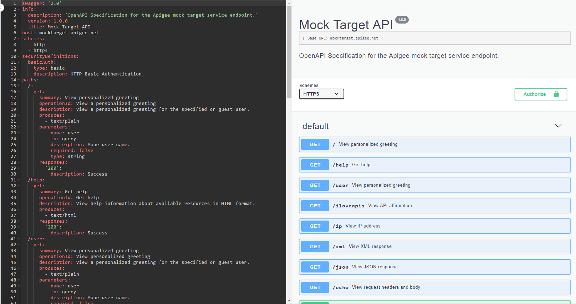
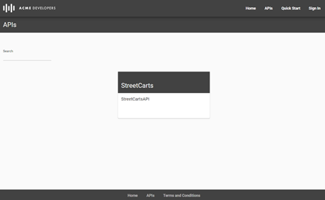
DOCUMENTACIÓN DE CONSTRUCCIÓN
6
Publicación API
Importar especificación de la API
Construir Proxy sobre la misma (Proceso idéntico al anterior)
Empaquetar contenido en formato API Product
Generar entorno de publicación
Activar publicación y generar documentación (Snapshot)

Slide 18
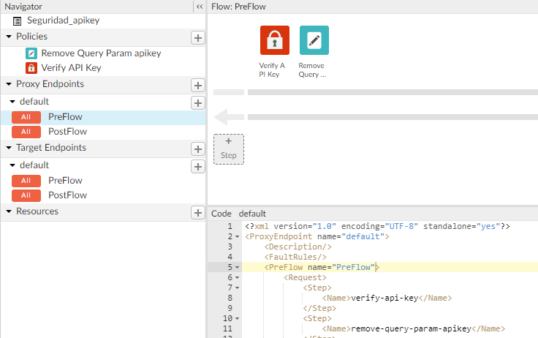
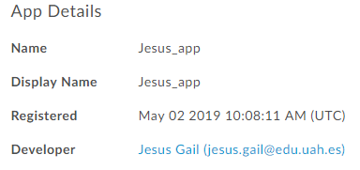
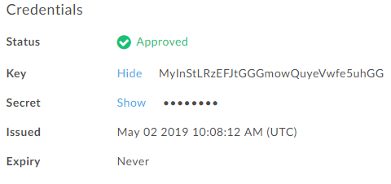
DOCUMENTACIÓN DE CONSTRUCCIÓN
6
Política de autenticación/Suscripción a API
Creación servidor (Indicando protocolo de seguridad API Key)
Para hacer efectiva la seguridad, necesario asignar un desarrollador a la API en cuestión (Suscripción)
Crear objeto en formato App que vincule desarrollador con producto al que se le autoriza a acceder (API Key)
Envío de petición incluyendo clave en la URL

Slide 19
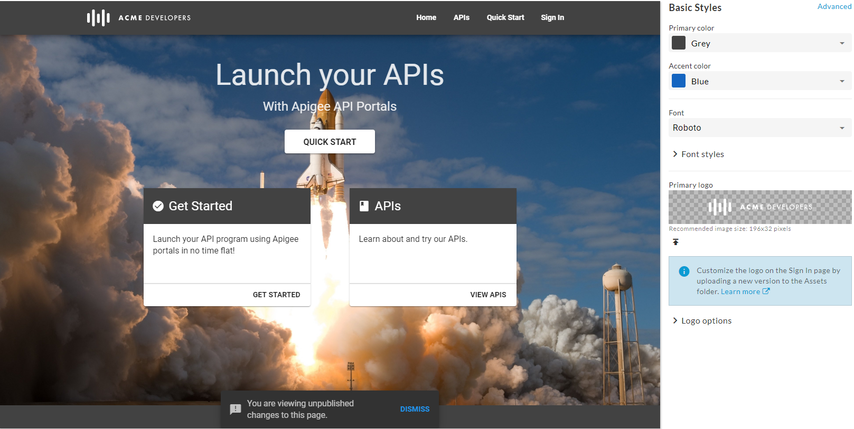
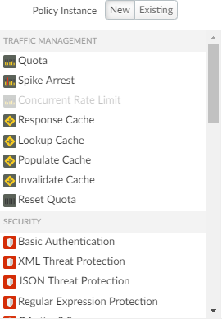
DOCUMENTACIÓN DE CONSTRUCCIÓN
6
Edición de contenidos
Funcionalidad correspondiente a servidores y portal de publicación
Servidores: Asignación o eliminación de políticas desde el apartado Develop
Portal: Modificación estructura y estética del portal de publicación a tiempo real

Slide 20


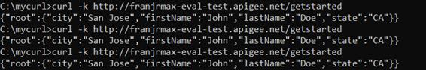
DOCUMENTACIÓN DE PRUEBAS
6
Pruebas
Petición al servidor inicial
Control de acceso (limitado a 2 peticiones por minuto)

Slide 21

DOCUMENTACIÓN DE CONSTRUCCIÓN
6
Pruebas
Autenticación de usuarios

Slide 22
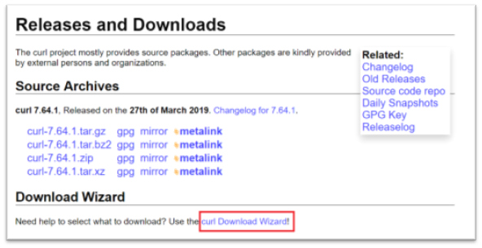
DOCUMENTACIÓN DE INSTALACIÓN
6
No se precisa de instalación alguna respecto a la plataforma Apigee Edge (uso desde la nube)
Necesidad de instalar herramienta Curl para realización de pruebas
Descarga del archivo ejecutable desde la URL https://curl.haxx.se/
Crear carpeta en disco C: y mover ejecutable a la misma
Adquirir la URL del servidor proxy objetivo
Ejecutar comando Curl desde consola de comandos

Slide 23
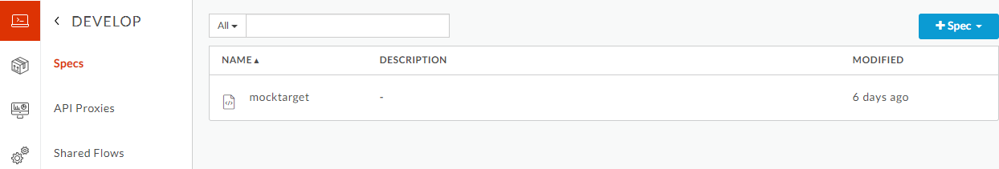
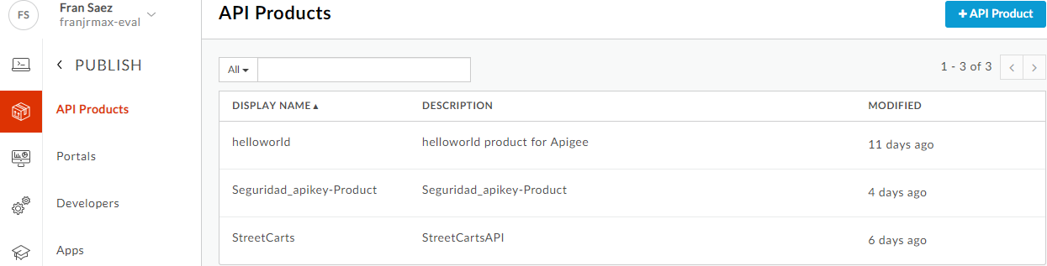
MANUAL DE USUARIO
Creación y publicación de una API
6

Slide 24
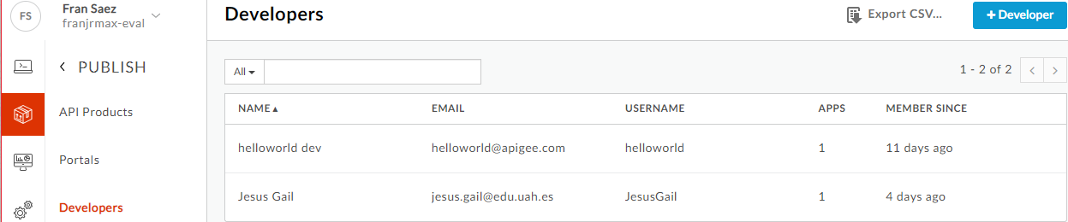
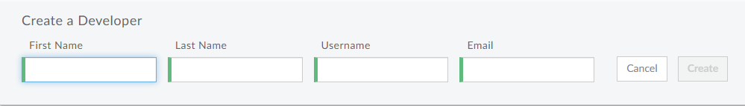
MANUAL DE USUARIO
Suscripción a una API
6

Slide 25
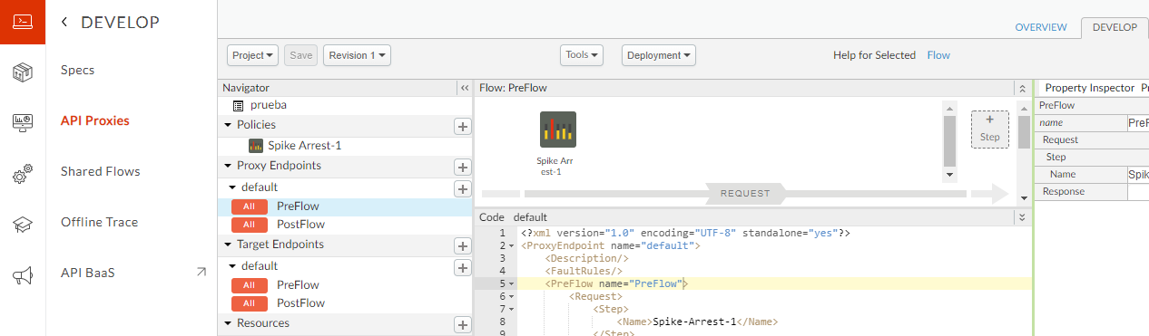
MANUAL DE USUARIO
Políticas de seguridad y control de acceso
6

Slide 26
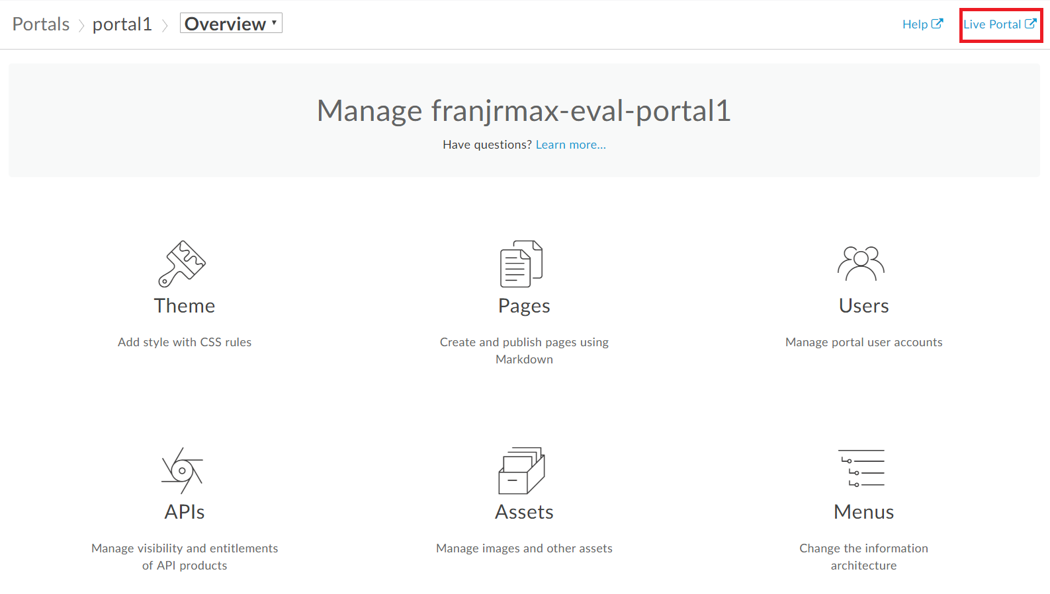
MANUAL DE USUARIO
API Store
6

Slide 27
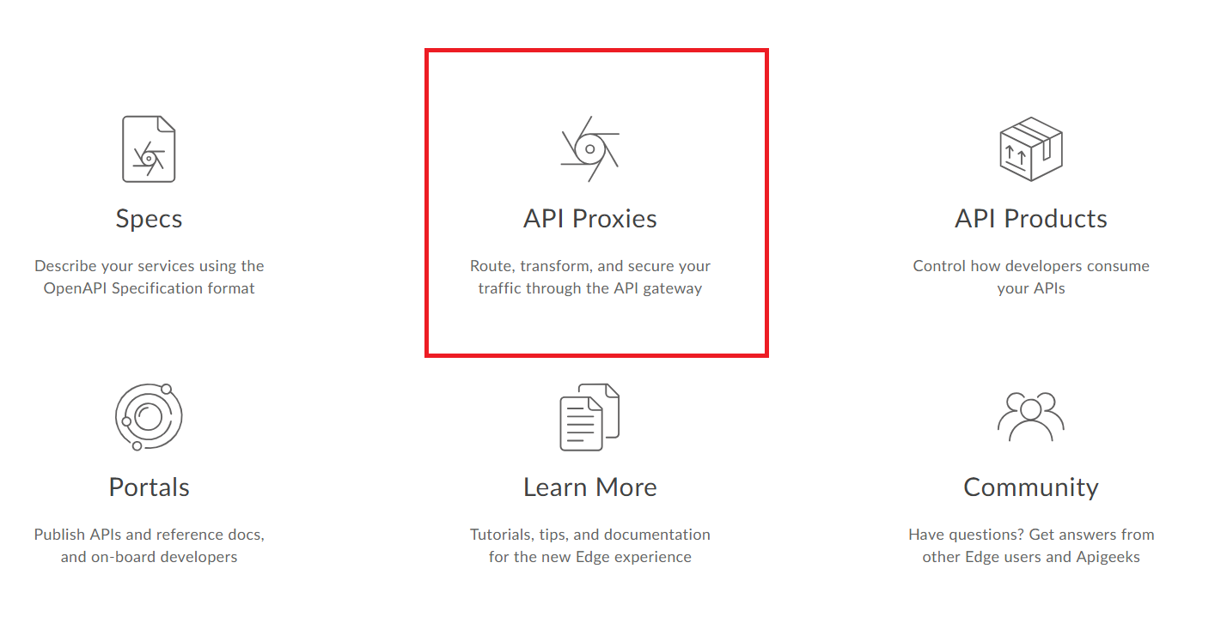
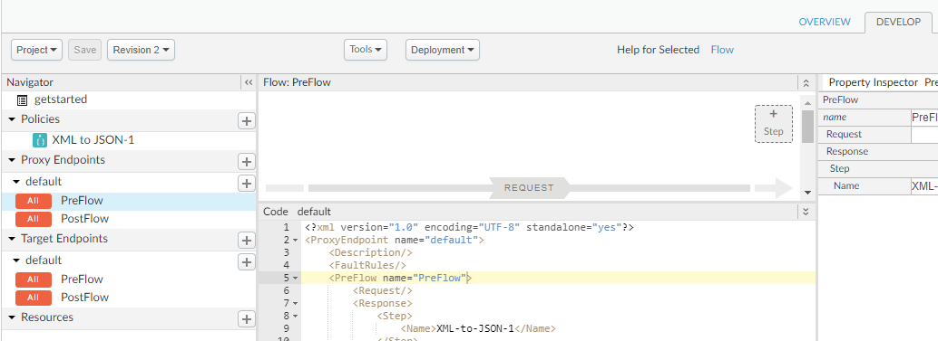
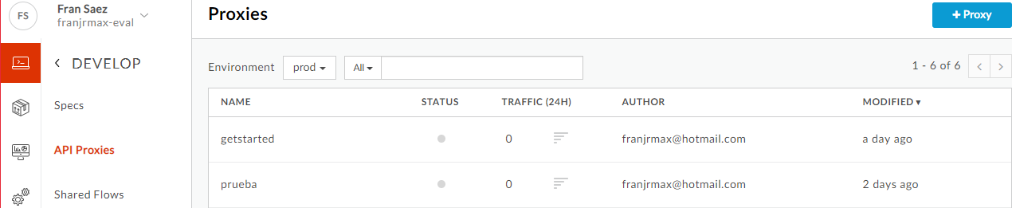
MANUAL DE USUARIO
Servidor Proxy
6

Slide 28
PROTOTIPO WSO2
5

Slide 29
DOCUMENTACIÓN DE DISEÑO
6
El prototipo realizado se ha basado en la utilización de las funcionalidades que nos ofrece la versión de prueba en la nube.
Creación y publicación de una API
Suscripción a una API
Políticas de seguridad
Control de concurrencia
Edición del contenido de la API
Herramientas de análisis

Slide 30
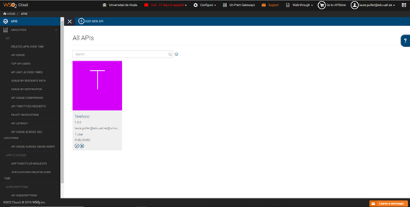
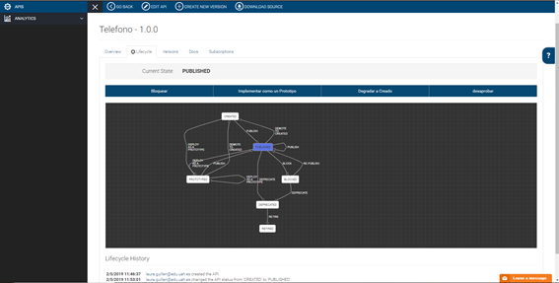
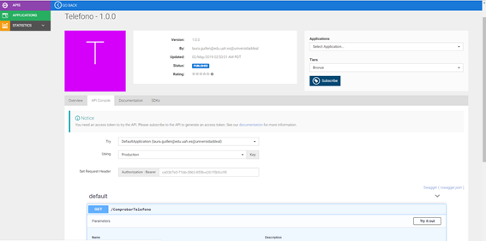
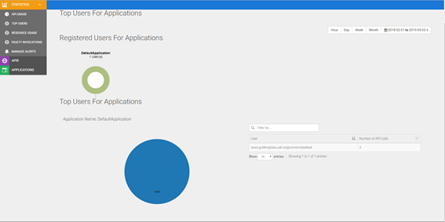
DOCUMENTACIÓN DE DISEÑO
6

Slide 31
DOCUMENTACIÓN DE CONSTRUCCIÓN
La creación de una API se realizará en la nube del usuario
ADD NEW API
Desing a NEW REST API.
Rellenamos los campos y detalles de nuestra API.
Introducimos la URL de nuestra página API y seleccionamos el número de accesos/llamadas.
La API se encuentra en la store, donde podemos utilizar las distintas herramientas de WSO2 para su gestión
6

Slide 32
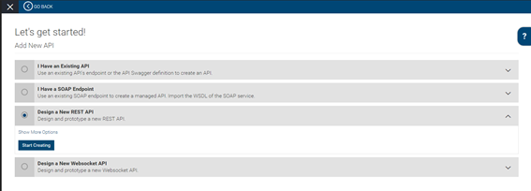
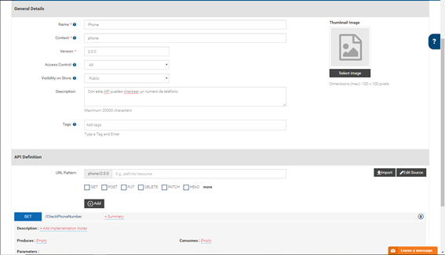
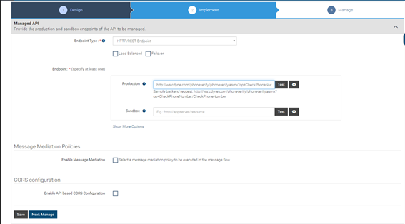
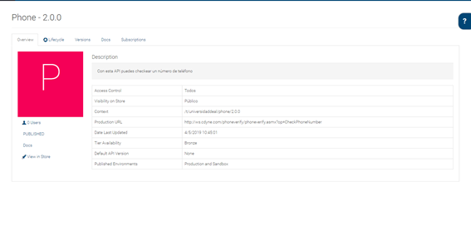
DOCUMENTACIÓN DE CONSTRUCCIÓN
6

Slide 33
DOCUMENTACIÓN PRUEBAS
En un primer momento se intentó utilizar el paquete opensource
Difícil implementación y no útil para el proyecto
Se decide utilizar la nube para el beneficio del proyecto
Para una mejor comparación entre las tecnologías
Fallo al utilizar nuestro propio código para la creación de la API
Se recurre al soporte de WSO2 y la documentación aportada
Utilización de código externo para creación de la API
Finalmente será el método utilizado para el desarrollo del proyecto
6

Slide 34
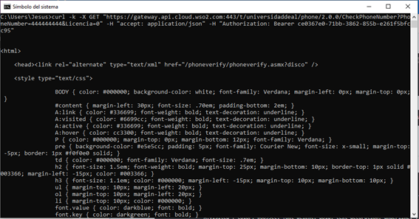

DOCUMENTACIÓN INSTALACIÓN
No es necesario ningún tipo de instalación para el uso de la nube en la plataforma de WSO2
Se instala la herramienta CURL para la comprobación de la conexión con el server
6

Slide 35
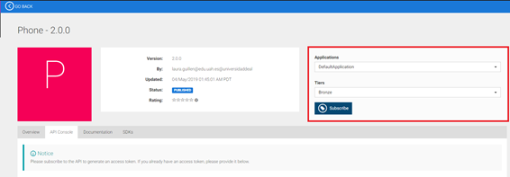
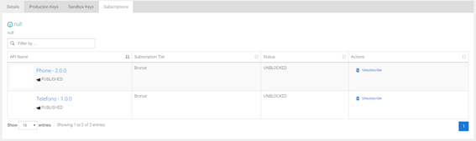
MANUAL DE USUARIO
Suscripción a una API
6

Slide 36
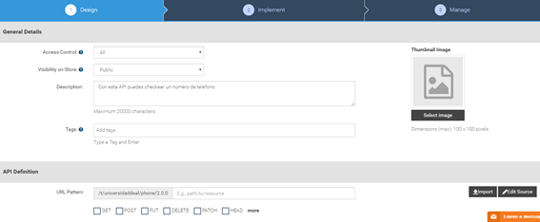
MANUAL DE USUARIO
Edición, control de acceso y concurrencia
Todo ello se puede ajustar en la creación o posteriormente en la edición de la API
6

Slide 37
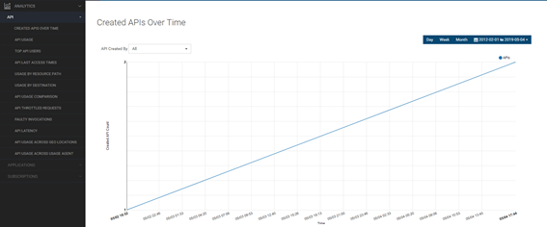
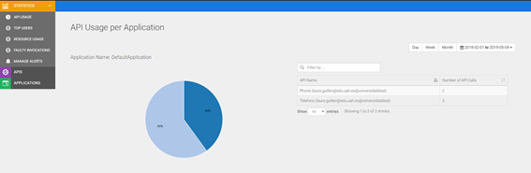
MANUAL DE USUARIO
Herramientas de análisis
Estadísticas
Parámetros
6

Slide 38
COMPARACIÓN DE LA IMPLEMENTACIÓN DE LAS TECNOLOGÍAS
5

Slide 39
COMPARACIÓN
CRITERIO | APIGEE | WSO2 | COMENTARIOS
Dificultad del proceso de creación y publicación | 3/5 | 4/5 | La mayor dificultad de Apigee es la creación del servidor proxy. WSO2 requiere mucho trabajo previo para creación y publicación de APIs
Horas empleadas en la construcción del prototipo | 5 horas | 6 horas | Tiempos similares. Apigee: documentación + servidor proxy + construcción. WSO2: documentación + creación.
Recursos necesarios | Servidor Proxy y CURL | Conexión a internet | Depende de la modalidad escogida
Configuración del servidor Proxy | 4/5 | 1 | En Apigee creamos nuestro propio proxy y por tanto podemos personalizarlo; en WSO2 Cloud nos lo confieren por defecto.
6

Slide 40
COMPARACIÓN
CRITERIO | APIGEE | WSO2 | COMENTARIOS
Grado de personalización | 5/5 | 3.5/5 | Posibilidad de personalización en ambas plataformas. Mayor oferta en Apigee
Calidad del soporte | 2/5 | 4/5 | WSO2 supera con creces a la de Apigee, por lo menos desde nuestra experiencia.
Calidad de la documentación | 5/5 | 3.5/5 | Documentación muy completa, siendo más detallada, precisa y fácil de comprender la de Apigee.
Facilidad de uso | 5/5 | 3.5/5 | Apigee es bastante más sencilla e intuitiva de utilizar. Modalidad en la nube de WSO2 complicada de entender y en ocasiones de localizar ciertas funcionalidades.
6

Slide 41
COMPARACIÓN
6
CRITERIO | APIGEE | WSO2 | COMENTARIOS
Implementación de seguridad y control de concurrencia | 4/5 | 4/5 | Ambas plataformas nos brindan la posibilidad de implementar seguridad
Profundidad del análisis | 4/5 | 5/5 | Ambas permiten realizar análisis de varios parámetros. Apigee solo en modalidad de pago.
Capacidad de prueba | Sí | SÍ | Apigee todas las APIs pueden ser testeadas WSO2 permite realizar una prueba del código de una API ejecutando los métodos de esta.

Slide 42
Conclusiones

Slide 43
CONCLUSIONES
6
Ambas tecnologías muy parejas a nivel de funcionalidades disponibles
WSO2:
Estructura más centralizada, proxy único
APIGEE:
Calidad y variedad de documentación, tutoriales más accesibles
Entorno de trabajo mucho más intuitivo
Alto grado de personalización
Comunidad más amplia y activa
Valoración final: Consideramos que Apigee es una herramienta más amplia y desarrollada, además de ser más accesible y con una curva de aprendizaje menos pronunciada.

Slide 44
¿Preguntas?

